Slide 1
新型多功用一体化医疗行李箱
HEALTH Products
所 属 高 校 ：齐齐哈尔大学
项目负责人：侯莹莹 15776833474

Slide 2
目录
CONTENT
01
02
03
04
项目目的、意义
产品介绍
产品科学性
现实意义

Slide 3
01
项目实施目的、意义
Purpose and significance

Slide 4
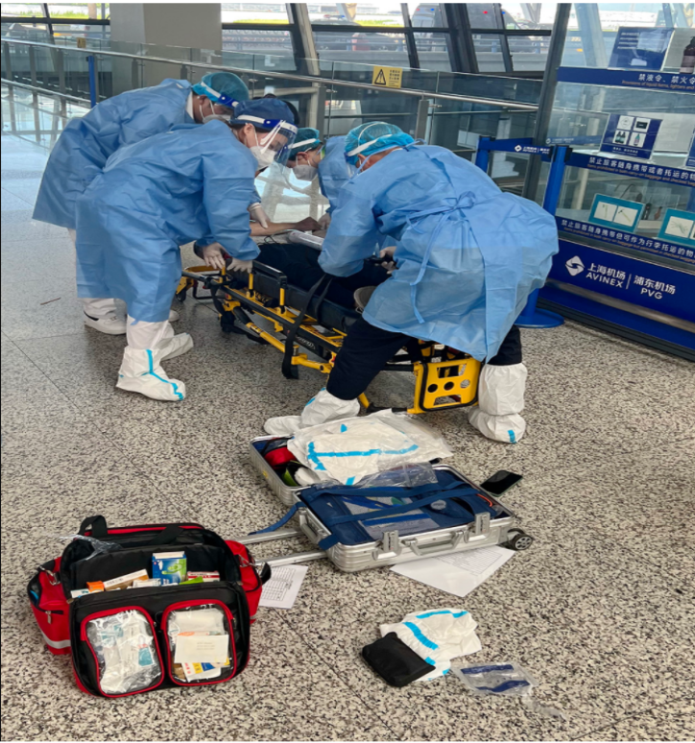
项目目的、意义
一、项目的来源
由于急救环境的情况的复杂，往往不能够使急救车到达患者受伤的位置，进行有效的治疗和保证较好的治疗环境，而且可能会造成患者的二次伤害。冗杂的治疗设施也会提高治疗成本。我们进行了深入的调研和讨论并设计了新型多功用一体化的医疗行李箱，它既可以满足对治疗环境的需求又可以节约时间成本；既能实现多功用性又能提高空间利用率。
图1 当今的医疗救助现场

Slide 5
项目目的、意义
二、项目的背景
随着国内经济高速发展，各项医疗事业也随之加快步伐，急性患者行动不便和身处环境的复杂，造成了医疗设备往往不能够及时到达现场对患者进行及时的救助，当前的救护设备不能够满足现实中遇到的紧急情况，例如：在狭隘、室内、复杂交通环境下的医疗救助等。这样会有可能造成患者错过黄金救助时间，延误病情。在遇到患者病情复杂且行动不便的状况下，需要多个医护人员准备担架，医疗箱，医疗设备等，会造成医护人员的不便。根据以上出现的问题，我们小组一同研究了一款新型多功用一体化医疗行李箱，箱内具有可伸缩的医疗护理床，机械机构承担人体重量，在推杆伸缩下，带动床板展开在寒冷、特定医疗环境下，该床还能够保证患者体感温度，便于医护人员的治疗。箱体内还有一定的储存空间，便于小型简单的医疗设备的存放，例如：AED，血压测量仪，听诊器等。在箱体正面有一个小型液氮冻存盒，便于储存需要在低温环境下的样品，给医护人员带来了方便。在冻存盒旁边还有一个医疗箱的放置点，极大的减轻了医护人员的负担，能够更快的到达指定救助现场进行治疗。医疗箱上还带有两块电池，他们分别应用于床体的加热和小型医疗设备的正常运转。位于箱顶具有消毒设备，能够对医疗设备进行简单粗略的消毒处理。
图2 在复杂环境下的急救演习

Slide 6
02
产品介绍
Product Introduction

Slide 7
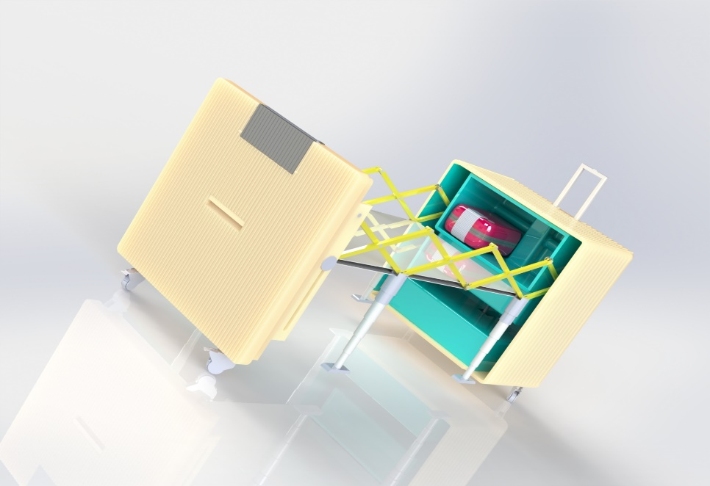
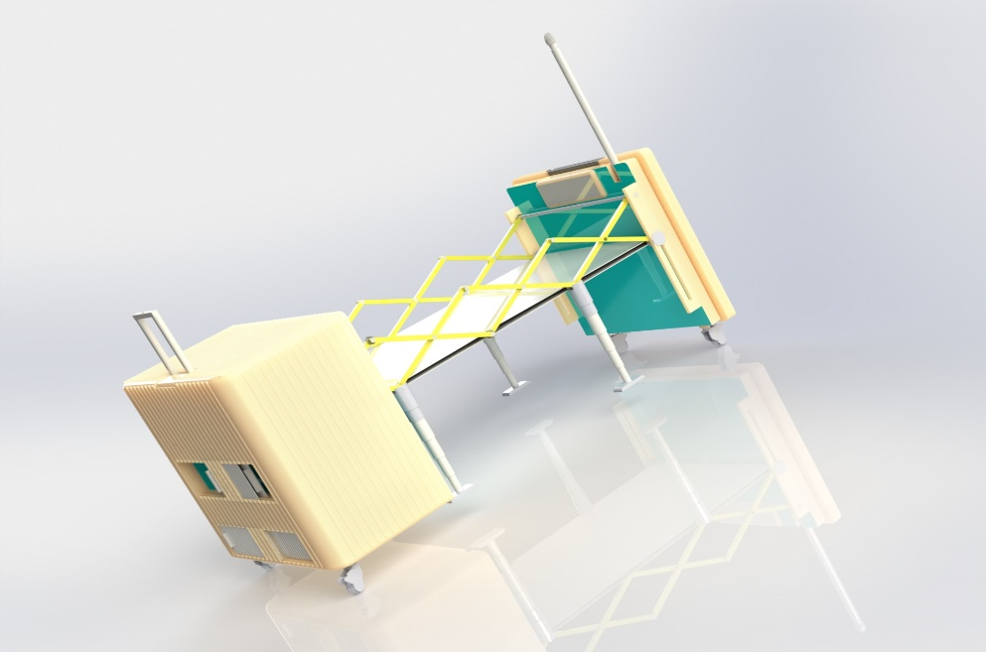
整体工作过程：
本新型多功一体化医疗行李箱主要由一个折叠加热救助床和箱体各部分组成
当需要进行紧急医疗救助时，遇到交通堵塞、崎岖小道等复杂道路环境时，医护人员可携带该设备快速到达现场进行患者的救助。
当患者行动不便或需要卧姿救助时，可打开此医疗行李箱，将箱内折叠加热救助护理床拉出，再将箱底万向轮进行固定，保证救助过程的顺利进行。
若遇到患者出现需要测血压、除颤时，可使用箱内的小型医疗设备储存室中的设备进行救助。
医护人员需要对设备进行简单的消毒时，可以在医疗行李箱顶部的进行消毒。
当在寒冷特殊环境下，为保证救助时的患者身体体感温度，可以开启箱体侧部的电源装置为护理床进行加热处理。
当在救助过程中，会遇到需要进行低温处理的样品，可以在箱体侧部的低温冻存盒中进行。
产品介绍
图1 箱体整体正面预览图
产品简介：
当前，在灾害、各类突发事件等紧急事故中，目前存在的医疗设备不能够快速到达现场对患者进行及时的救助，在复杂环境中进行伤员的救治时，医疗救护车不能够及时到达现场，研发能够具备医疗操作平台的新型便携组合式医疗箱十分必要。该新型多功一体化医疗行李箱由加热救助护理床、医疗设备储存室、医疗箱、低温液氮冻存盒、紫外线消毒设备、小型医疗设备专用电源等构成。外壳源于抽拉式行李箱，具有容纳空间大、便捷等优点。
图2 箱体整体反面预览图

Slide 8
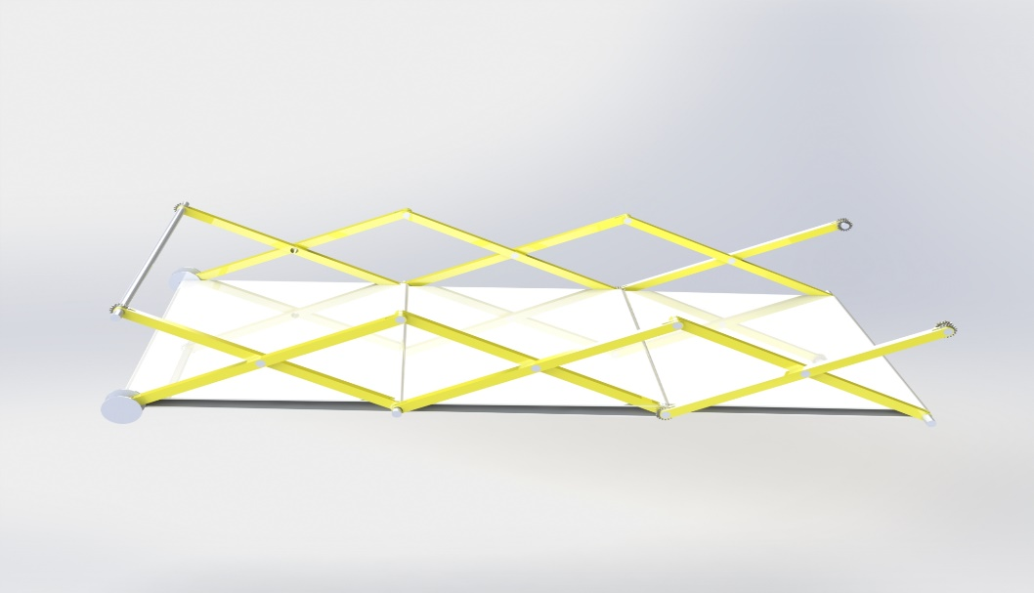
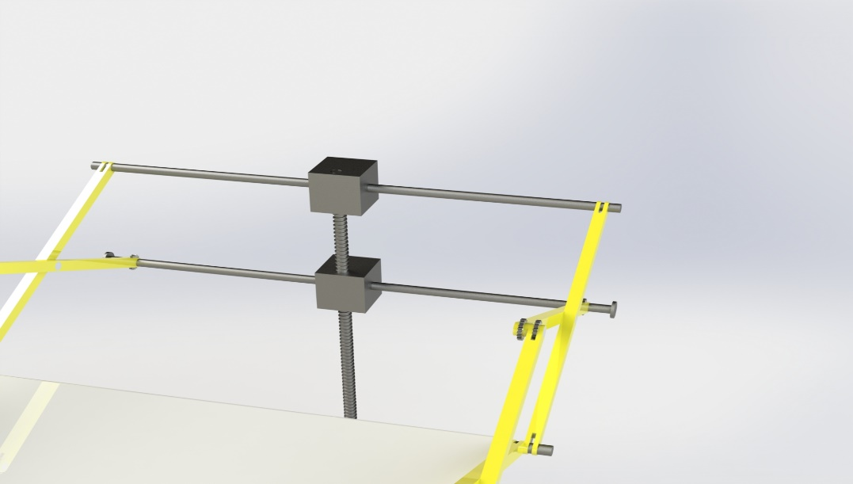
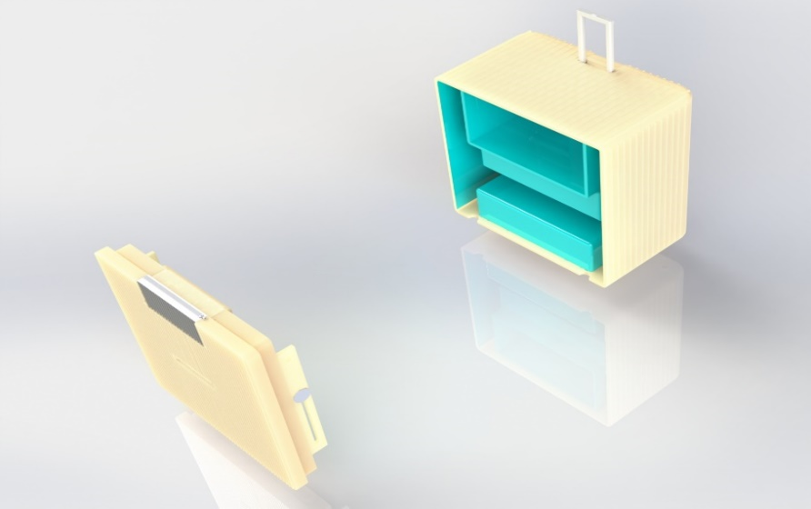
产品介绍
主要框架结构的组成
床体剪叉结构
床体滚珠丝杠设计
箱体结构设计

Slide 9
产品介绍
床体剪叉结构:
行李箱的床体是由压缩剪叉结构进行设计的，主要结构是剪叉机械结构，该结构构件连接强度高且稳定，支撑机构设计科学，整体结构安全稳定，让人放心;能够轻松折叠，占用空间较小，安装方便，折叠结构升降稳定；剪刀结构坚固，间隙较小性能稳定、操作简单，除此之外，剪叉结构在生活中也被广泛运用，如电动门、升降台、棱形伸缩衣架等。我们利用这一结构将升降改为压缩，使床体的抗压能力更强，在运输过程中比较平稳。而传统的理疗护理床在市场售价偏高，功能启动较慢，生产技术含量低，价格过高，功能浪费，调整可拆性差，运输还不方便救治时，医疗救护车不能够。
图3 床体剪叉结构三维预览图

Slide 10
产品介绍
床体滚珠丝杠设计：
该结构箱体的结构是滚珠丝杠来设计的，其工作原理是在螺杆和螺母上加工圆弧形的螺旋槽，当它们套在一起时形成螺旋滚道，并在滚道内装上滚珠；球沿滚道滚动，并通过回油管作一周运动，后胎圈管的两端也起到了防止球沿滚道脱落的作用。滚动丝杠的工作原理与滚珠轴承的原理类似，但滚珠丝杠的滑动是沿螺旋状表面滑动，而滚珠轴承的滑动是沿球体表面滑动，滚动珠丝杠是将推力转换为轴向力，从而产生一种有效的运动。不仅可以使床体更加轻便同时还对床体起横向固定作用，使床体更加稳固，更加有保障然后，床的伸缩支撑是由铰链型结构设计成的，铰链制造成本低，精度较高且方便返修和调试，可以在抽拉的过程中起到缓冲作用，使床体既牢固又可靠。
图4 床体滚珠丝杠三维预览图

Slide 11
产品介绍
箱体结构设计：
行李箱的箱壳采用CURV多层复合结构，有着更坚固、抗摔、耐用的属性。加之，箱壳表面具备蜂巢防刮纹理设计，有着抗撞、耐磨、防刮花的特点、所以，根本不用担心磨损和破坏。这种CURV材料密度低，具有良好的融合性，设计研究表明，这种材料能节省50%的重量100%聚丙烯材质，100%的聚丙烯复合材料替代纤维增强材料，具有环保优势完全不包含任何玻璃纤维，温和易处理且无刺激，表面光滑耐磨，无需额外的涂料属于热成型产品，成本低能承受高冲击强度， 提供最大程度的保护及其耐腐蚀耐磨损，容易清洗，不需要额外的表面保护。作为热塑性材料，能抵御强烈的冲击，坚韧耐磨，使用起来更是轻巧方便。
图5 箱体结构三维预览图

Slide 12
03
产品科学性
Product Scientificity

Slide 13
产品科学性
我国的传统行李箱在携带时，大多靠拉杆拖行这一种方式，长时间拖行会非常疲惫，并且旅途中还需要拿取其它物品，会出现腾不开手的情况。行李箱本身占有一定重量，空箱子本身重量就不轻，同时体积较大也比较占地方而且拉杆箱的形态和内部储藏空间都是固定的，装的东西很有限。行李箱的轮子如果在不平整道路上长时间拖拉，很容易损毁。此外，传统拉杆箱的造价较高，只要装的东西过多重量就会增加，在上下楼梯时拎起来很不方便也可能将轮子压坏，轮子坏了就不能拉了，不能拉就没有了它的旅行作用，只能放家里用来乘东西或者是扔掉，扔掉的话又太浪费也造成污染。传统的行李箱只能用来装一些衣物、鞋子和被子等生活用品，在日常生活中也只是被人们用来装行李，就算是装医疗用品，也只能装一些简单、不怕污染的医疗用品如医护服、手套、酒精等，一些重要的试剂、疫苗和需要低温冷藏的药品都不能装进行李箱，只能另带医疗箱。而且当使用行李箱时，还需要将行李箱平放在地上完全打开，其内部没有分隔层，医疗用品无法进行分类，取医疗用品不仅麻烦还很浪费时间。
距今为止，国内外的传统行李箱都只能用来装行李或是一些生活用品，还没有创新出专门用来装医疗用品和医疗器械的行李箱。而我们要做的这个可移动便携式医疗辅助设备，它打破了人们常规的思想，将急救床、医疗箱等医疗器械和行李箱结合在一起。同时它的所用都是选择一些简单易得、低污染、性能好、性价比高的材料制成，而且这些材料有许多优点会使行李箱强度更高、韧性更好、更加轻便，在节约材料用料的同时降低了成本。这方面的文献很少，能够参考的价值很低，基于现有的便携医疗设备来说，缺少一定的综合化特点，导致雨后了很多时候需要救护工作者大包小包到达现场，费时费力。
02

Slide 14
产品科学性
02
为了减少应力集中,床体上不同截面的结合处都有半径不同的倒角,如果在建模时考虑这些倒角和接口则会使有限元的网格非常密集,大大增加了模型的单元数量且生成的网格形状也不理想,降低了求解精度。因此,建模时忽略了对分析结果影响较小的特征，现给出床体主要的设计尺寸结构如表1-1。
本文中床体框架材料为7075铝合金，其组织为α-Al固溶体及第二相组成，主要是用于鞋模、纸塑模、发泡成型模、脱腊模、用于制作高端铝合金自行车车架等轻便高强度的模具、结构框架的使用。表1-2列出了7075铝合金的材料性能参数。。

Slide 15
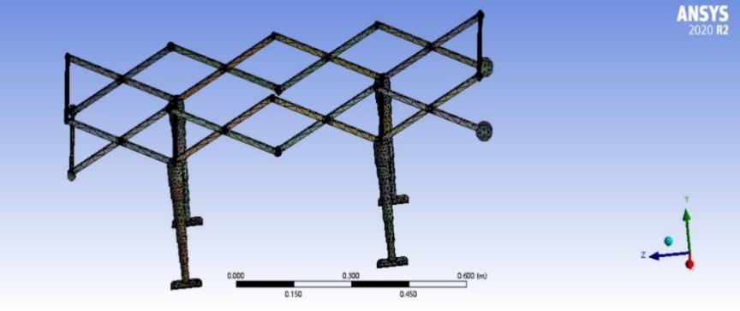
产品科学性
有限元网格划分是将整体模型结构离散化，是数值分析的前提，它影响着后续数值计算分析结果的精确性。好的网格划分，不但可以保证分析结果的精度，同时也能够大大降低后期处理的运算量。本文中采用ANSYS Workbench中自带的Mesh模块对床体剪叉机构进行网格划分。软件ANSYS Workbench是一个单独的工具平台，为ANSYS的不同求解器提供相应的网格文件。
一般对于整体床体结构直接生成网格，将几个较为复杂的结构用Body Sizing进行局部加密。整体压缩结构和剪叉结构网格划分后如图1所示，共包含162498个单元，54922个单元节点。
02
图1 模型生成网格

Slide 16
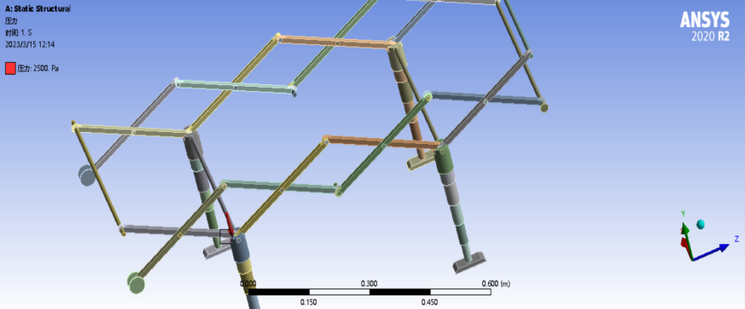
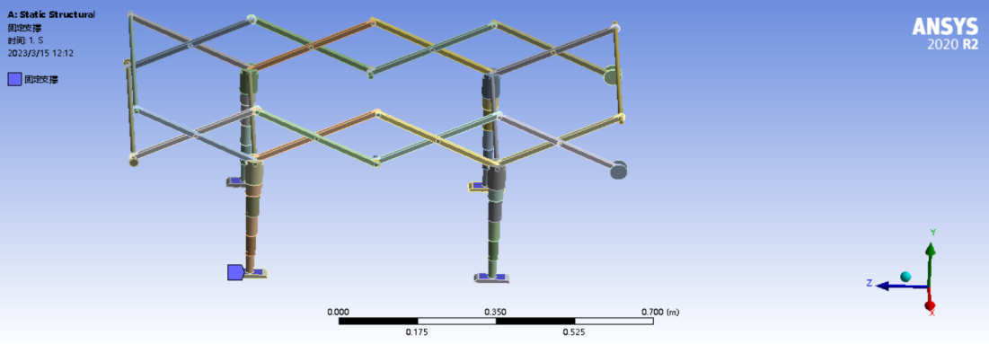
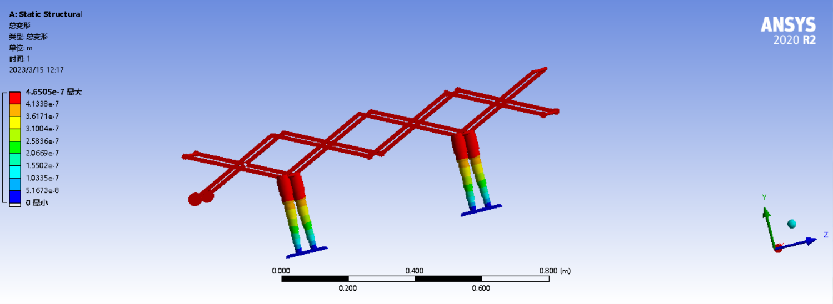
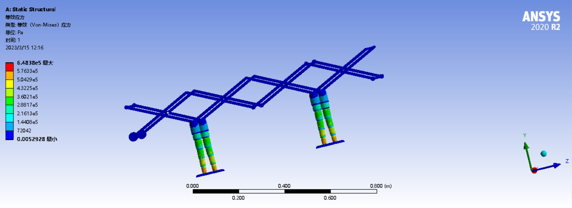
产品科学性
在对压缩杆的接触部分施加压力如图2所示。
在Workbench中对脚板施加约束，为支撑约束如图3所示。
图2 压力载荷
图3 支撑约束
对床体剪叉结构进行最后求解：
图4 总形变量
图5 等效应力云图
床体受到压力时，压缩杆的等效应力图和总变形量图分别如图9，图 10所示。最大等效应力为64.8MPa，位于脚板和伸缩结构3的连接处。而最大的变形量为0.0004657mm ,位于剪叉结构与脚轴套筒边缘处。

Slide 17
04
现实意义
COOPERATION HONOR

Slide 18
现实意义
拉出前箱板将保温医疗护理床顺势拉出，快速固定位于医疗床下的伸缩结构并利用液压伸缩杆固定患者所需的最佳高度以便于医疗人员的诊疗，最后将箱体下的万向轮固定在适当的位置。若环境较冷可将后板左电源打开给护理床提供方电源。前板箱内有消毒用品，内箱置有小型医疗设备将为医疗人员提供诊断设备。为了解决患者在狭隘复杂的救助环境下，医护人员能够更好的救助患者。该设备具有体积小，功能多，行动方便等优点，更好地提高救助效率，减轻医护工作者的负担，因此本设备具有广阔的市场前景和巨大的现实意义。故我们以此项目的创新计划作为精准创新目标，力求联合校企资源共建，本新型可移动便携式医疗辅助设备用能够更好的帮助医护工作者救助患者提高效率。为了培养和提升机电学院师生机电创新能力该项目具有重要的实践意义和创新价值。近年来，我国旅行箱行业发展迅速，随着旅行箱行业生产技术的不断提高和下游需求市场的不断扩大，国内外旅行箱行业的发展形势非常有前途。

Slide 19
现实意义
目前，可移动便携式医疗辅助设备的数量基本可以满足市场的需求，但是各种旅行箱更新换代很快，仍然有一些款式精美、功能完善、与时俱进的旅行箱供应短缺，一些高科技医疗行李箱在市场上仍然供不应求。随着生活水平的提高，对箱包的要求也越来越高。尤其是近年来随着国际市场的扩大，根据消费需求的箱包供应并未饱和，市场需求量仍然很大。以Rimowa、Barracuda、Samsara、Planet Traveler的公司为基础可以进行深入的研发拥有很大的发展前景。

Slide 20
谢谢大家观看
诚请评委
批评指正

